Slide 1
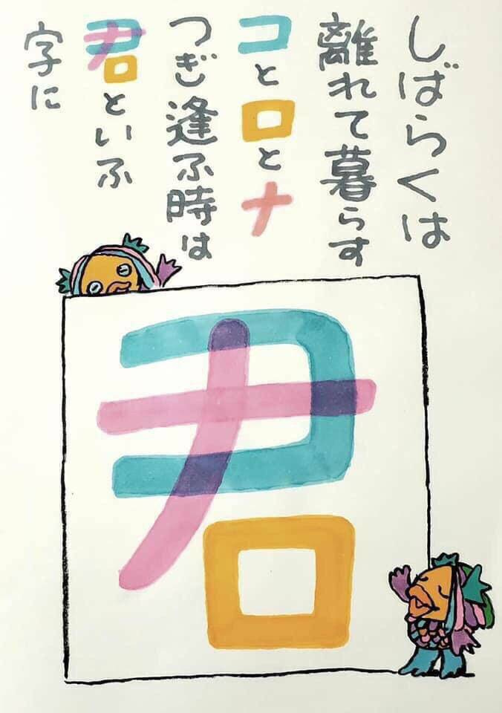
書かれたのは、筆跡仕事人の芳田マサヒロさんだそうです。

Slide 2
中七のコロナウイルスを生かして コロナ感染撲滅の５７５の句（標語）を作ろう
き
君は誰？
み
コ
ナ
コ
は
ロ
だ
ロ
ナ
れ
ウ
き
君だった
ィ
み
ル
だ
ス
つ
た

Slide 3
コ
コ
ナ
ロ
君の中にコロナが留守になるように
君の中にコロナが宿さないように
ロ
コロナ ウイルス
ナ
宿
イ
留
守

Slide 4
曖昧なわたし
I
My
私
君はコロナ
You
皆んなウイルス
We
留守
くり
かえし
Stay Home

